Slide 1
Презентация.
Тема: Скользящие камни.
Подготовила: Баринова Люба. 11 класс.

Slide 2
Щетка, камень, дом…
Керлинг - один из, экзотических для России, зимних видов спорта, популярность которого в последнее время стремительно растет, получил в 1998 году, статус "Олимпийского вида спорта".
Керлинг - это командный вид спорта. Играют в него две команды, по четыре человека в каждой. Сами игроки называются керлеры.

Slide 3
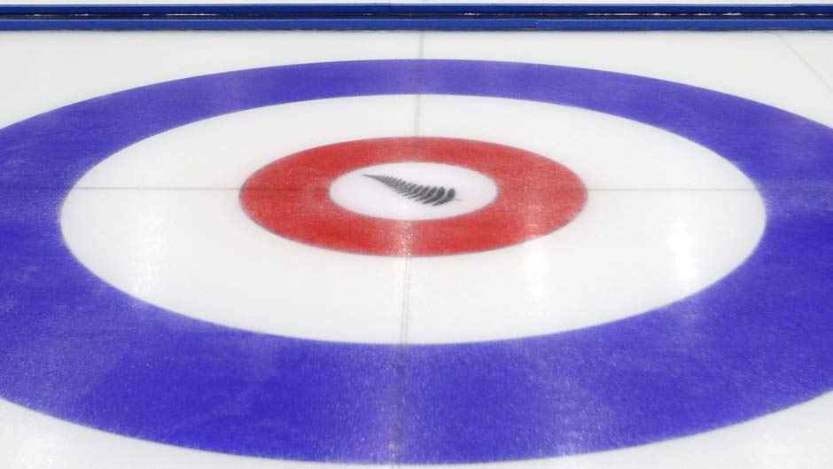
Игра в кёрлинг проводится на площадке с ледовой поверхностью. Площадка для игры в кёрлинг имеет форму прямоугольника. Игровая зона ограничена боковыми линиями и задними линиями. Расстояние между задними линиями площадки составляет примерно 44м, расстояние между боковыми линиями площадки - 4,75 м. На каждой стороне площадки наносится «дом».
Дом- большой трехцветный круг, с радиусом, равным 1,83 м.

Slide 4
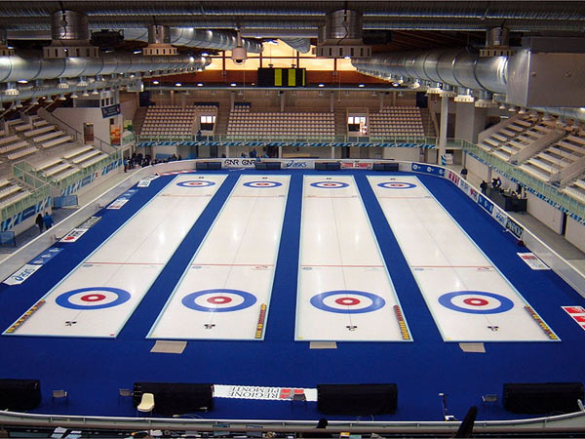

Slide 5
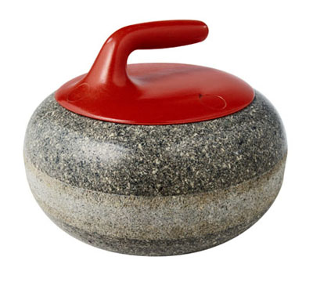
Игра в кёрлинг осуществляется с использованием специального спортивного снаряда, называемого «камень».
Камень – спортивный снаряд для игры в кёрлинг. Состоит из гранитной основы круглой формы и закреплённой на основе ручкой. Масса камня не должна превышать 19 кг 96 г. Длина окружности гранитной основы камня не должна превышать 91 см 44 мм, высота гранитной основы камня должна составлять не менее 11 см 43 мм.

Slide 6
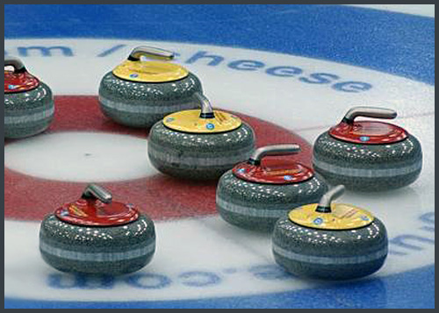

Slide 7
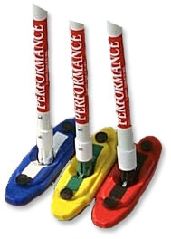
Щетки - это рабочий инструмент игроков команды, которые после броска камня в сторону дома ожесточенным трением щеток о лед улучшают скольжение, дабы камень без помех достиг заветного круга.
В случае, если камень был запущен слишком сильно или с достаточной силой, щетки используются только для корректировки его направления.

Slide 8
Правила игры в кёрлинг:
В игре участвуют две команды по 4 человека.
Игра состоит из 10 независимых периодов, так называемых эндов (end).
В течение одного энда команды по очереди выпускают по 8 камней.
При розыгрыше камня игрок отталкивается от стартовой колодки и разгоняет по льду камень.
При этом он пытается либо добиться остановки камня в определённом месте, либо выбить из зачётной зоны камни противников, в зависимости от текущей тактической цели.
Другие игроки команды могут с помощью специальных щёток тереть лёд перед камнем, тем самым слегка подправляя его движение.

Slide 9
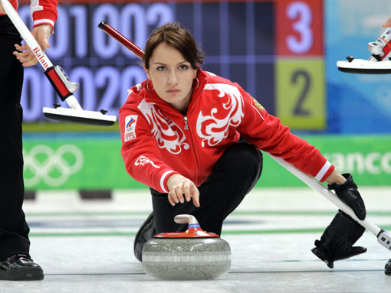
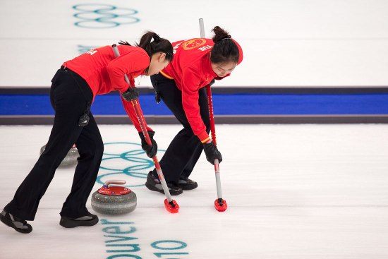
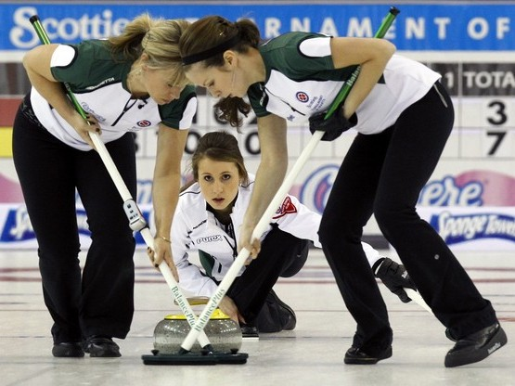
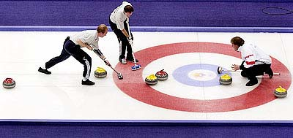

Slide 10
После того, как разыграны все 16 камней, производится подсчёт очков в энде.
Учитываются только те камни, которые находятся внутри дома.
Команда, чей камень оказался ближе всего к центру, считается выигравшей энд.
Она получает по одному очку за каждый камень, оказавшийся ближе к центру, чем все камни противника.

Slide 11
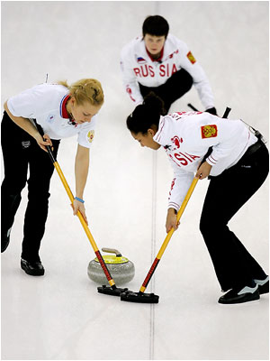
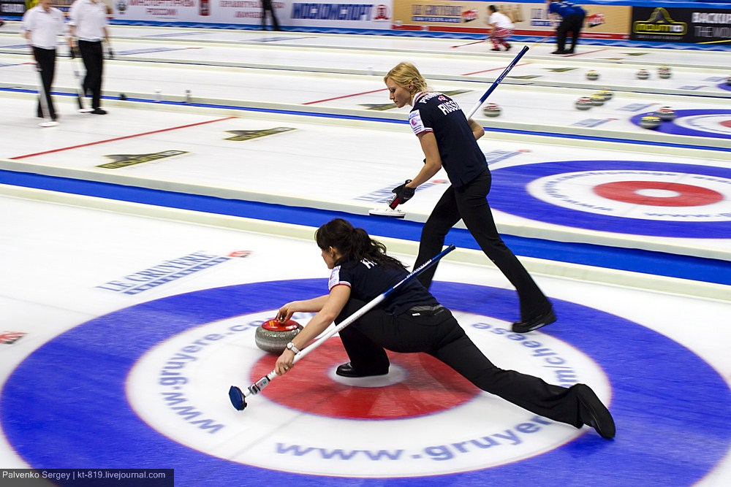
Победитель определяется по сумме очков во всех эндах.
В случае равенства очков после 10 эндов назначается дополнительный период, называемый экстра-эндом (extra end), победитель которого и становится победителем матча.
Право последнего броска в экстра-энде предоставляется, аналогично предыдущим периодам, команде, проигравшей десятый энд.

Slide 12
СКИП
5.1. В составе команды определяется скип (skiр), являющийся капитаном команды, функциями которого являются:
• ведение переговоров с судьями и скипом команды соперников при принятии решения в спорной игровой ситуации, возникшей в ходе матча;
• управление действиями партнёров при проведении командой розыгрыша камня;
• согласование количества очков, полученных одной из команд по итогам проведения энда (счёта энда) со скипом команды соперников.
5.2. Скип может выполнять броски камня под любым порядковым номером в команде.
5.3. При выполнении броска камня скипом, его право по управлению действиями партнёров переходит к вице-скипу.
5.4. В случае выбывания скипа из игры (травма и т. п.) его функции переходят к вице-скипу.
5.5. Скип и вице-скип отмечаются в протоколе матча.

Slide 13
Кёрлинг на Олимпиадах:
1924
Соревнования по кёрлингу впервые демонстрировались на зимних Олимпийских играх 1924 года.
1998
В 1994-м МОК принял решение включить кёрлинг в программу зимних Олимпийских игр 1998.
На Зимних Олимпийских играх в Нагано были разыграны первые золотые медали среди мужских и женских команд.
Победителем в соревнованиях мужчин стала команда Швейцарии, а первые золотые медали у женщин завоевала команда Канады.
2002
Соревнования по кёрлингу на зимних Олимпийских играх 2002 проходили с 11 по 21 февраля.
На этих олимпийских играх состоялся дебют женской сборной России по кёрлингу.
Призёрами олимпиады в Солт-Лейк-Сити стали мужская сборная Норвегии, и женская сборная Великобритании.

Slide 14
2006
Соревнования по кёрлингу на XX Олимпийских играх проходили в итальянском городе Пинероло с 13 по 24 февраля 2006 года.
Места распределялись в женском и мужском турнирах, в каждом из которых принимало участие по 10 команд.
Золото в соревновании мужских команд получила команда Канады, среди женских команд сборная Швеции.
2010
Соревнования по кёрлингу на зимних Олимпийских играх 2010 прошли с 16 по 27 февраля.
10 мужских и 10 женских команд разыграли два комплекта наград. Золотыми призёрами по итогам олимпийских игр стали: Команда Швеции среди мужских, и команда Канады среди женских команд.

Slide 17
Спасибо за внимание!

